Slide 1
ΜΥΥ701: Βάσεις Δεδομένων
Διδάσκουσα: Ευαγγελία Πιτουρά

Slide 2
Εισαγωγή στα Συστήματα Βάσεων Δεδομένων

Slide 3
Τι θα δούμε σήμερα
  Τι είναι οι ΒΔ, γιατί μας ενδιαφέρουν
  Στόχος και περιεχόμενο του μαθήματος
  Ιστορία των ΒΔ
  Διαδικαστικά θέματα

Slide 4
Βασικές Έννοιες
Τι είναι μια βάση δεδομένων;
Βάση Δεδομένων: συλλογή από σχετιζόμενα δεδομένα

Slide 5
Βασικές Έννοιες
Γιατί να μας ενδιαφέρουν;
Τα ΒΔ και ΣΒΔ είναι παντού

Slide 6


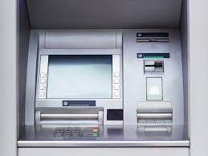
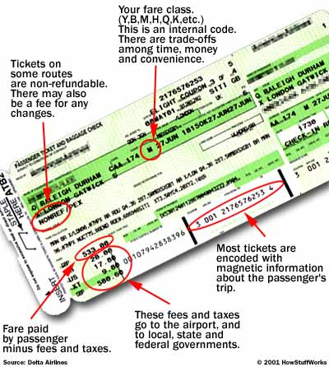
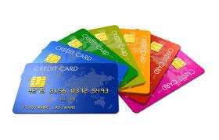
Που υπάρχουν ΒΔ;
Cronus
ecourse
Notes:
6

Slide 7





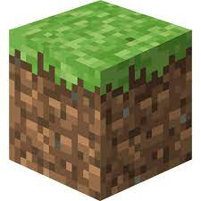






Που υπάρχουν ΒΔ;
the top industries using Databases Software and tools
Business Services
Manufacturing
Custom Software & IT Services
Software
Finance
https://www.datanyze.com/market-share/databases--272
Notes:
7

Slide 8
Data science
Every two days we create as much data as much we did from the dawn of humanity to 2003.
[Eric Schmidt, Google, 2010]

Slide 9
https://www.domo.com/blog/2015/08/data-never-sleeps-3-0/

Slide 10
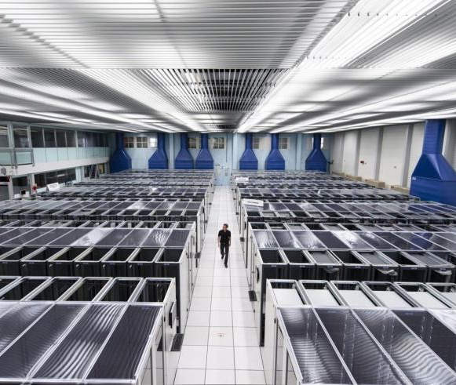
Scientific Data (Επιστημονικά Δεδομένα)
Large Hadron Collider (LHC)
150M αισθητήρες @ 40M μετρήσεις το δευτερόλεπτο: 6 Peta-γεγονότα το δευτερόλεπτο
Μαζικό φιλτράρισμα → 700 MB το δευτερόλεπτο → 15 PB το χρόνο
Η συλλογή δεδομένων περιορίζεται για λόγους υπολογισμού και αποθήκευσης
https://lhcb-public.web.cern.ch/lhcb-public/en/Data%20Collection/Triggers2-en.html
Notes:
https://lhcb-public.web.cern.ch/lhcb-public/en/Data%20Collection/Triggers2-en.html
http://home.cern/about/computing
http://cds.cern.ch/record/1165534/files/CERN-Brochure-2009-003-Eng.pdf

Slide 11
DATA is the new OIL
Πανταχού παρόντες αισθητήρες και καταγραφείς: Κάμερες, κινητά, κοινωνικά δίκτυα, μεγάλα επιστημονικά πειράματα (βιολογία, αστρονομία, φυσική, ιατρική, ….)
Τα Συστήματα Βάσεων Δεδομένων βασική τεχνολογία για την
    Αποθήκευση
    Επεξεργασία, αναζήτηση με διατύπωση ερωτήσεων

Slide 12
Γιατί ΣΔΒΔ;
Γιατί όχι σε απλά αρχεία;
Τι προσφέρουν:
  μοντελοποίηση, έλεγχος πλεονασμού, περιορισμοί ακεραιότητας
  δηλωτικό τρόπο διατύπωσης ερωτήσεων (queries) (SQL) αποδοτική επεξεργασία ερωτήσεων (ευρετήρια, βελτιστοποίηση) και ενημέρωση δεδομένων
  ορθότητα λειτουργίας και μόνιμη αποθήκευση (persistent storage): Πως θα διασφαλίσουμε την ορθότητά τους κατά τη διάρκεια αποτυχιών και ταυτόχρονης προσπέλασης από πολλούς χρήστες, ανάκαμψη από σφάλματα
  Επίσης: θέματα ασφάλειας, δικαιωμάτων/εξουσιoδότηση προσπέλασης, …

Slide 13
Γιατί ΣΔΒΔ;
Γιατί χρειαζόμαστε ειδικό λογισμικό;
Κοινή λειτουργικότητα ήδη υλοποιημένη
Σωστή υλοποίηση
Αποδοτική προσπέλαση
Γρήγορη ανάπτυξη εφαρμογών
Ανεξαρτησία δεδομένων (θα δούμε περισσότερα)

Slide 14
Γιατί όχι ΣΔΒΔ;
Επένδυση σε λογισμικό και υλικό, καθώς και για εκπαίδευση
Η γενικότητα που παρέχει προκαλεί χρονική επιβάρυνση (overhead)
Δε χρειάζονται όσα προσφέρει

Slide 15
Η θέση των ΣΔΒΔ στη στοίβα του λογισμικού συστημάτων
Βασικές Έννοιες
Διεπαφή με χρήστη
Εφαρμογές
ΣΔΒΔ
Λειτουργικό Σύστημα
Δίκτυο

Slide 16
Μερικά (σχεσιακά) ΣΔΒΔ
Εμπορικά
  Oracle
  IBM/DB2
  MS SQL-server
  Sybase
  Informix
  (MS Access, ...)
Ελεύθερο Λογισμικό- Open Source
  Postgres (UCB)
  mySQL, mSQL
  miniBase (Wisc)
  Predator (Cornell)
  …

Slide 17
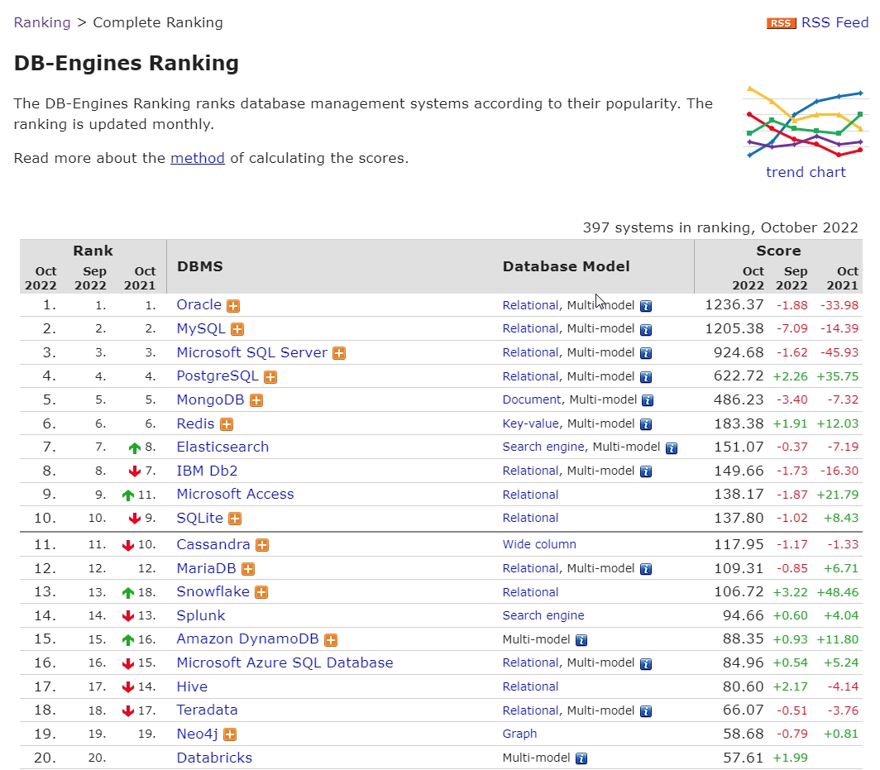
Δημοφιλή ΣΔΒΔ (2022)
Βασισμένη σε #mentions (π.χ., stack overflow), google trends, job postings, profile data στο LinkedIn, tweets …
http://db-engines.com/en/ranking

Slide 18
Τι άλλο θα δούμε σήμερα
  Τι είναι οι ΒΔ, γιατί μας ενδιαφέρουν
  Στόχος και περιεχόμενο του μαθήματος
  Ιστορία των ΒΔ
  Διαδικαστικά θέματα

Slide 19
Μια μικρή δημοσκόπηση (στοιχεία με γκρι 2020-2021)
Σε ποιο έτος σπουδών
4^{ο 57}
5^{ο 36}
>5 ⁴⁰
Φορά που παίρνετε το μάθημα
1 ⁹⁴
2 ²⁰
>2 ¹¹
Πόσο ευχαριστημένοι είστε από τις σπουδές σας
Καθόλου ⁴
Μέτρια ⁹⁰
Πολύ ²¹
Καλύτερα εξ αποστάσεως ⁶⁹
Καλύτερα δια ζώσης ⁵⁷

Slide 20
Εισαγωγή στα Συστήματα Βάσεων Δεδομένων

Slide 21
Τι θα δούμε σήμερα
  Τι είναι οι ΒΔ, γιατί μας ενδιαφέρουν
  Περιεχόμενο και στόχοι του μαθήματος
  Ιστορία των ΒΔ
  Διαδικαστικά θέματα

Slide 22
Βασικές Έννοιες
Σύστημα Διαχείρισης Βάσεων Δεδομένων (ΣΔΒΔ) Database Management System (DBMS):
Λογισμικό (σύνολο από προγράμματα) για δημιουργία και χρήση μιας βάσης δεδομένων
ΣΔΒΔ
ΒΔ
Σύστημα Βάσεων Δεδομένων

Slide 23
Περιεχόμενο μαθήματος
Μέρος 1: Σχεδιασμός, υλοποίηση και χειρισμός μιας βάσης δεδομένων με χρήση ενός σχεσιακού ΣΔΒΔ
Μέρος 2: Το εσωτερικό ενός ΣΔΒΔ

Slide 24
Μέρος 1: χρήση ΣΔΒΔ
ΒΗΜΑ 1: Μοντελοποίηση
Εννοιολογικό Μοντέλο (Μοντέλο Οντοτήτων/Συσχετίσεων)
Μοντέλο Υλοποίησης (Σχεσιακό μοντέλο)
ΒΗΜΑ 2: Προγραμματισμός/Υλοποίηση

Slide 25
Μοντελοποίηση
Σχήμα (database schema): η περιγραφή της δομής της πληροφορίας που είναι αποθηκευμένη στη βδ καθώς και των περιορισμών ακεραιότητας με τη χρήση ενός μοντέλου δεδομένων
Μοντέλο Δεδομένων: ένα σύνολο από έννοιες (δομικά στοιχεία) που μπορούν να χρησιμοποιηθούν για την περιγραφή της δομής της πληροφορίας

Slide 26
Μοντελοποίηση
Υψηλού επιπέδου (εννοιολογικά) μοντέλα
Υψηλού επιπέδου, περισσότερο αφηρημένη περιγραφή της δομής
Μοντέλο Οντοτήτων/Συσχετίσεων
Παραστατικά μοντέλα ή μοντέλα υλοποίησης ή λογικά μοντέλα
Σχεσιακό Μοντέλο, Ιεραρχικό Μοντέλο, Δικτυωτό Μοντέλο, item-value, graph model, document stores (JSON)
Χαμηλού επιπέδου ή φυσικά μοντέλα
Μοντέλα αποθήκευσης

Slide 27
Παράδειγμα (Οντότητες-Συσχετίσεις)
Grade
Name
cid
cname
id
ΣΔΒΔ για μαθήματα
  Φοιτητές
  Μαθήματα
  Καθηγητές
  Ποιος φοιτητής παρακολουθεί ποιο μάθημα
  και βαθμός
  Ποιος καθηγητής διδάσκει ποιο μάθημα
Students
Enrolled
Courses
Gpa
credits
Οντότητες
Συσχετίσεις

Slide 28
Παράδειγμα (Σχέσεις)
  Students(sid: string, name: string, gpa: float)
  Courses(cid: string, cname: string, credits: int)
  Enrolled(sid: string, cid: string, grade: string)
sid | Name | Gpa
101 | Bob | 3.2
123 | Mary | 3.8
Relations
cid | cname | credits
564 | 564-2 | 4
308 | 417 | 2
Students
sid | cid | Grade
123 | 564 | A
Courses
Enrolled

Slide 29
Σχήμα και Στιγμιότυπο
Σχήμα της βδ
Πρόθεση (intension)
Μοντέλο (δομικά στοιχεία + περιορισμοί ακεραιότητας)
Ανάπτυξη (extension)
Στιγμιότυπο της βδ (κατάσταση ή σύνολο εμφανίσεων ή σύνολο στιγμιοτύπων)
(αρχική κατάσταση, έγκυρη κατάσταση)

Slide 30
Δημιουργία ΣΒΔ
ΒΗΜΑ 1: Μοντελοποίηση (ορισμός σχήματος)
BHMA 2: Υλοποίηση
Χρήση ΣΔΒΔ:
Δημιουργία σχήματος (πινάκων)
Εισαγωγή στοιχείων (δημιουργία του αρχικού στιγμιότυπου)
Διατύπωση ερωτήσεων
Εισαγωγή/διαγραφή/τροποποίηση δεδομένων

Slide 31
Γλώσσες ΣΔΒΔ (SQL)
Γλώσσα Ορισμού
create table R(A1 T1, A2, T2, …)
Γλώσσα Χειρισμού/Επεξεργασίας Δεδομένων
εισαγωγή, διαγραφή, τροποποίηση δεδομένων
διατύπωση ερωτημάτων
insert/delete/update
select Γνωρίσματα
from Πίνακες
where Συνθήκη

Slide 32
Γλώσσες ΣΔΒΔ
Γλώσσες Ερωτήσεων (Query Languages)
δεν είναι γλώσσα προγραμματισμού (δυνατότητα εμφύτευσης σε μια γλώσσα υψηλού επιπέδου)
δηλωτικές (μη διαδικαστικές)
Θα μελετήσουμε και θεωρητικές γλώσσες: σχεσιακή άλγεβρα

Slide 33
Βασικές Έννοιες (ανασκόπηση)
Κάποιες λειτουργίες ενός ΣΔΒΔ
Ορισμός και δημιουργία μιας βάσης δεδομένων: προδιαγραφή των τύπων, των δομών και των περιορισμών των δεδομένων που θα αποθηκευτούν στη ΒΔ
Χειρισμός (manipulation) μιας βάσης δεδομένων: υποβολή ερωτήσεων για την ανάκτηση δεδομένων, ενημέρωση (εισαγωγές, διαγραφές ή τροποποιήσεις)
Άλλες λειτουργίες: Διαμοιρασμός, προστασία από αστοχίες υλικού και λογισμικού, ασφάλεια, ρύθμιση (tuning)

Slide 34
Μέρος 2: Το εσωτερικό ενός ΣΔΒΔ
ΣΔΒΔ
Αρχεία ευρετηρίου
ΒΑΣΗ ΔΕΔΟΜΕΝΩΝ
Κατάλογος
συστήματος
Αρχεία δεδομένων

Slide 35
Το εσωτερικό ενός ΣΔΒΔ
SQL ερώτηση
ΣΔΒΔ
Μηχανή Εκτέλεσης Ερωτήσεων
Κλήση συναρτήσεων βιβλιοθήκης που υλοποιούν πράξεις σχεσιακής άλγεβρας
Διαχειριστής συναλλαγών
Μέθοδοι Προσπέλασης Αρχείων
Διαχειριστής Ανάκαμψης
Διαχειριστής Buffer
Διαχειριστής Δίσκου
ΒΑΣΗ
ΔΕΔΟΜΕΝΩΝ

Slide 36
Τι άλλο θα δούμε σήμερα
  Τι είναι οι ΒΔ, γιατί μας ενδιαφέρουν
  Στόχος και περιεχόμενο του μαθήματος
  Ιστορία των ΒΔ
  Διαδικαστικά θέματα

Slide 37
Σκοπός του μαθήματος
Τρεις βασικοί στόχοι:
Να μπορείτε να σχεδιάζετε και υλοποιείτε ένα σύστημα βάσεων δεδομένων χρησιμοποιώντας ένα (σχεσιακό) ΣΔΒΔ
Τι σημαίνει αυτό:
    Μοντελοποίηση
    Προγραμματισμός (σε SQL)
Καθώς και τη σχετική θεωρία στην οποία βασίζονται τα παραπάνω (κανονικές μορφές, σχεσιακή άλγεβρα)

Slide 38
Σκοπός του μαθήματος
Θέματα υλοποίησης ενός ΣΔΒΔ (το εσωτερικό του)
  Βασικές δομές δεδομένων για προσπέλαση δεδομένων από το δίσκο (ευρετήρια)
  Βασικές αρχές βελτιστοποίησης ερωτήσεων
Γενικές γνώσεις και δεξιότητες για τη διαχείριση δεδομένων

Slide 39
Χρήστες
Απλοί χρήστες
Προγραμματιστές εφαρμογών
Σχεδιαστές βάσεων δεδομένων
Διαχειριστές συστήματος
Δημιουργοί ΣΔΒΔ

Slide 40
Τι άλλο θα δούμε σήμερα
  Τι είναι οι ΒΔ, γιατί μας ενδιαφέρουν
  Στόχος και περιεχόμενο του μαθήματος
  Ιστορία των ΒΔ
  Διαδικαστικά θέματα

Slide 41
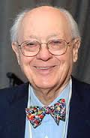
Ιστορία
Δεκαετία του 1950
Κάρτες και ταινίες (σειριακή επεξεργασία) – Batch processing
Αρχή του 1960
Γενικευμένη χρήση δίσκων
πρώτο γενικού-σκοπού ΣΔΒΔ (διαχωρισμός της λειτουργικότητας διαχείρισης δεδομένων από τις εφαρμογές): Integrated Data Store (GE)
Charles Bachman (Recipient of the 1st Turing Award, 1973)
network data model (δικτυωτό)
Τέλη του 1960
Information Management System (IMS) IBM
hierarchical data model (Ιεραρχικό)
SABRE Airline Reservation System (AA+IBM, travelocity!!)

Slide 42
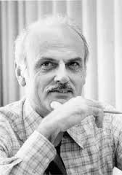
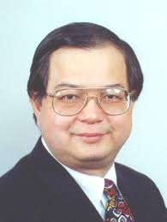
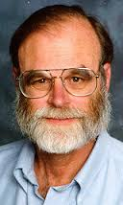
Ιστορία
Peter P. Chen
1970
Edgar Codd (IBM, San Jose) σχεσιακό μοντέλο δεδομένων (relational data model)
(Recipient of the Turing Award, 1981)
Ερευνητικά Προγράμματα: System R, INGRES - Γλώσσες: SEQUEL, QBE, QUEL
Δεκαετία του 1980
SQL (μέρος του System R)
transaction management (Jim Gray, Turing Award, 1999)
υποσημείωση: Jim Gray gone missing
[Τάσεις: αντικειμενοστραφή, αρχιτεκτονική πελάτη-εξυπηρέτη, κατανεμημένες, έμπειρα]

Slide 43
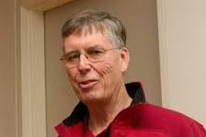
Ιστορία
Δεκαετία του 1990
εμπορικά αντικειμενοστραφή συστήματα
[Τάσεις: πολυβάσεις, χωρικές & χρονικές, πολυμέσα, συμπερασματικές, αποθήκες δεδομένων (αναλυτική επεξεργασία), προγραμματισμό πόρων της επιχείρησης (ERP – Enterprise Resource Planning) και της διαχείρισης τους (MRP – Management Resource Planning), Internet]
Δεκαετία του 2000
Σύστημα Διαχείρισης Χρωμοσωμάτων (Human Genome Project)
Σύστημα Παρατήρησης της Γης (Earth Observation System)
M. Stonebraker, Turing Award 2014
Ingress, Postgress, entrepreneur, ..
1M from Google

Slide 44
Ιστορία
Δεκαετία του 2010
Μεγάλος όγκος δεδομένων (BIG DATA)
Αλλαγές σε υλικό (επεξεργαστές με πολλούς πυρήνες, κλπ)
Cloud computing
data lakes
Δεκαετία του 2020
AI & ML
Κίνηση NoSQL
MapReduce (2004) και Bigtable (2006) by Google, Dynamo (2007) by Amazon
Hadoop (βασισμένο στο MapReduce, 2006), Cassandra (επηρεασμένη από Bigtable και Dynamo papers) και MongoDB (2009)
Κίνηση NotOnlySQL
Join! SQL interfaces πάνω στο Hadoop (και αργότερα στη Spark)
Κίνηση NewSQL
Spanner (2012) by Google PostgreSQL 10 (native support for JSON, κλπ)

Slide 45

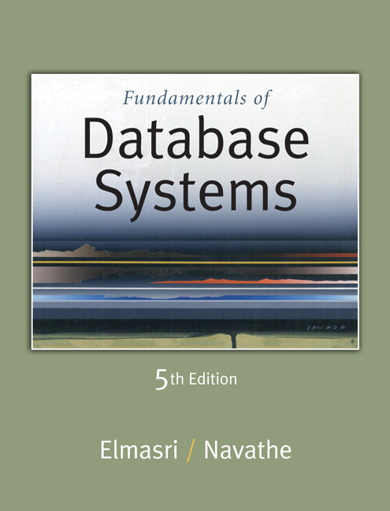
Διαχειριστικά Θέματα
web σελίδα http://www.cs.uoi.gr/~pitoura
«Θεμελιώδεις Αρχές Συστημάτων Βάσεων Δεδομένων», Elmasri&Navathe
«Συστήματα Διαχείρισης Βάσεων Δεδομένων» Ramakrishnan&Gehrke
Hank Korth, Avi Silberschatz, and S. Sudarshan, Database System Concepts, 5th Edition, McGraw-Hill, 2005.

Slide 46
Διαχειριστικά Θέματα
3 ΠΡΟΑΙΡΕΤΙΚΑ εργαστήρια στην SQL
Προκαταρκτικός σχεδιασμός (πολύ πιθανών να αλλάξει)
Εργαστήριο 1: Create table, απλές εντολές insert/update/delete
Εργαστήριο 2: SQL queries
Εργαστήριο 3: SQL queries + optimizer
3 σύντομα προαιρετικά quiz στο τέλος κάθε εργαστηρίου

Slide 47
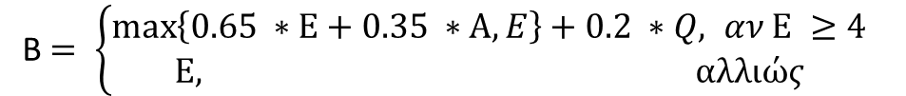
Διαχειριστικά Θέματα
Ο βαθμός θα προκύψει ως συνδυασμός:
  Ασκήσεων (2-3 σύνολα) με θεωρητικά και προγραμματιστικά (SQL) ερωτήματα
  Τελικού διαγωνίσματος
  Quizzes
  Απαραίτητη προϋπόθεση: Βαθμός τελικού διαγωνίσματος >= 4
B $= \left\{\begin{aligned}\max\left\{0.65 ∗Ε+0.35 ∗Α, E\right\}+0.2 ∗Q, αν E ≥4 \\ Ε, αλλιώς\end{aligned}\right.$
Ε: Bαθμός εξέτασης, Α: βαθμός ασκήσεων Q: Βαθμός quiz
Ασκήσεις και quizzes δεν «κρατιούνται»

Slide 48
Συμβουλές
Καλό θα είναι να παρακολουθείτε το μάθημα (τις διαλέξεις, αλλά και το «ρυθμό» του)
Οι διαφάνειες ΔΕΝ αντικαθιστούν το βιβλίο (είναι συμπληρωματικές σε αυτό) ή σημειώσεις
Κάποιες ασκήσεις λύνονται ΜΟΝΟ στον πίνακα σκόπιμα
Κάνετε ερωτήσεις (και μια «άσχετη» ερώτηση είναι καλύτερη από καμία ερώτηση)
Διαβάζω – κατανοώ – μαθαίνω
  ΔΕΝ υπάρχει μεθοδολογία

Slide 49
Ερωτήσεις;

Slide 50
Διεπαφές
front ends εφαρμογών
Διεπαφή SQL
Web forms
SQL
ΣΔΒΔ
ΒΑΣΗ
ΔΕΔΟΜΕΝΩΝ
Βασιζόμενες σε μενού (κατάλογο από επιλογές), γραφικών, Βασιζόμενες σε φόρμες, φυσικής γλώσσας, για παραμετρικούς χρήστες, για το ΔΒΔ

Slide 51
https://www.domo.com/blog/2015/08/data-neve-sleeps-3-0/

Slide 52
ΣΔΒΔ
Big Market > 41B
The DBMS market saw strong growth of 18.4% in 2018, driven by new investment going primarily to cloud dbPaaS offerings. The nonrelational DBMS segment continued its strong above-market-rate growth at 55.9%, while RDBMS grew a healthy 16.2%. Prerelational era DBMS continued its decline. (*)
(*) Gartner report, June 2019
Notes:
http://www.infoworld.com/article/2916057/open-source-software/open-source-threatens-to-eat-the-database-market.html

Slide 53
Κατάταξη τεχνολογιών ΣΔΒΔ (2016)
DB Engines Ranking
Βασισμένη σε #mentions (π.χ., stack overflow), google trends, job postings, profile data στο LinkedIn, tweets …
http://db-engines.com/en/ranking

Slide 54
Κατάταξη τεχνολογιών ΣΔΒΔ (2017)
DB Engines Ranking
Βασισμένη σε #mentions (π.χ., stack overflow), google trends, job postings, profile data στο LinkedIn, tweets …
http://db-engines.com/en/ranking

Slide 55
Κατάταξη ΣΔΒΔ (2018)
DB Engines Ranking
Βασισμένη σε #mentions (π.χ., stack overflow), google trends, job postings, profile data στο LinkedIn, tweets …
http://db-engines.com/en/ranking

Slide 56
Κατάταξη ΣΔΒΔ (2019)
DB Engines Ranking
Βασισμένη σε #mentions (π.χ., stack overflow), google trends, job postings, profile data στο LinkedIn, tweets …
http://db-engines.com/en/ranking

Slide 57
Κατάταξη ΣΔΒΔ (2020)
DB Engines Ranking
Βασισμένη σε #mentions (π.χ., stack overflow), google trends, job postings, profile data στο LinkedIn, tweets …
http://db-engines.com/en/ranking

Slide 58
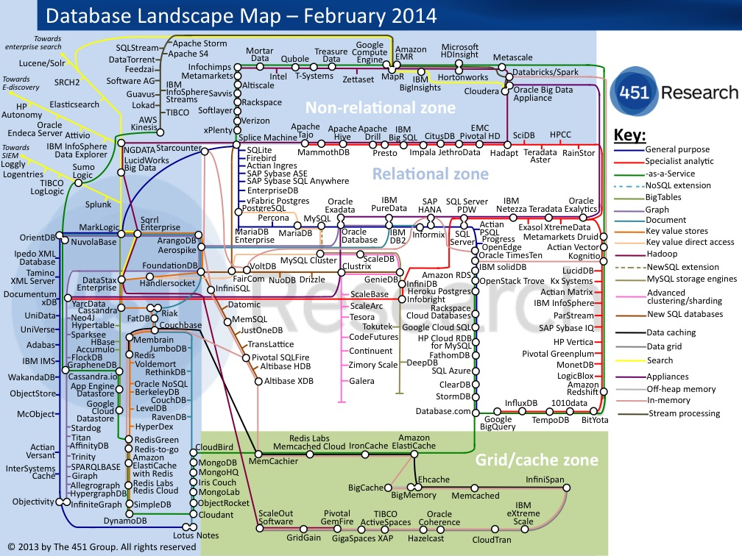

Slide 59
